Slide 1
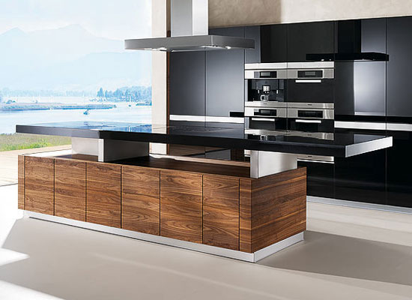
Fyzika v kuchyni

Slide 2
Elektrické spotrebice
Elektrický spotrebič je zariadenie, v ktorom sa elektrická energia účelne mení (spotrebúva) na iný druh energie.
Elektrická energia sa mení na:
svetlo - žiarovka, žiarivka a pod.
mechanický pohyb mixér, vŕtačka, práčka, žmýkačka, umývačka riadu a pod.
tepelnú energiu - ohrievač, elektrický radiátor, kulma, žehlička, varič a pod.
chemickú energiu - nabíjanie akumulátora a pod.

Slide 3
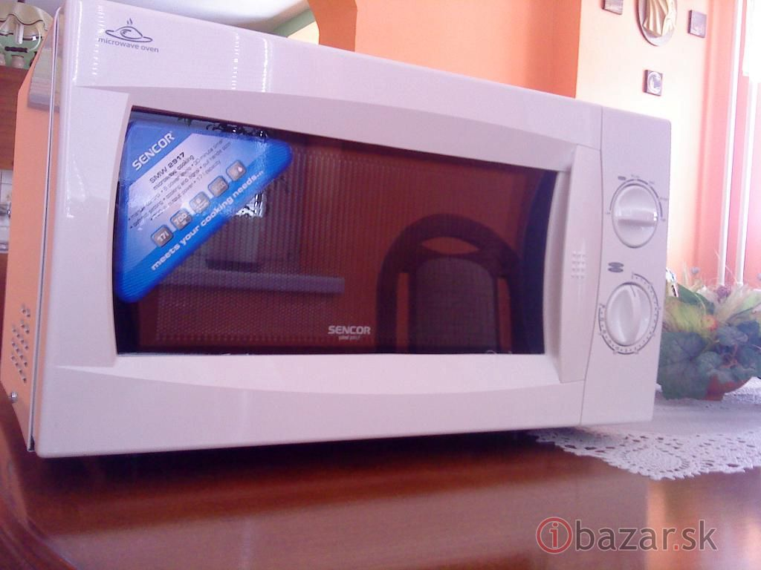
Mikrovlnka
Mikrovlnná rúra je zariadenie primárne určené na tepelnú úpravu (varenie a ohrievanie) požívaním
mikrovln.. Ohrievať je možné len látky obsahujúce vodu. Ohrievanie vzniká v dôsledku rozkmitania molekúl vody vplyvom mikrovlnného žiarenia.

Slide 4
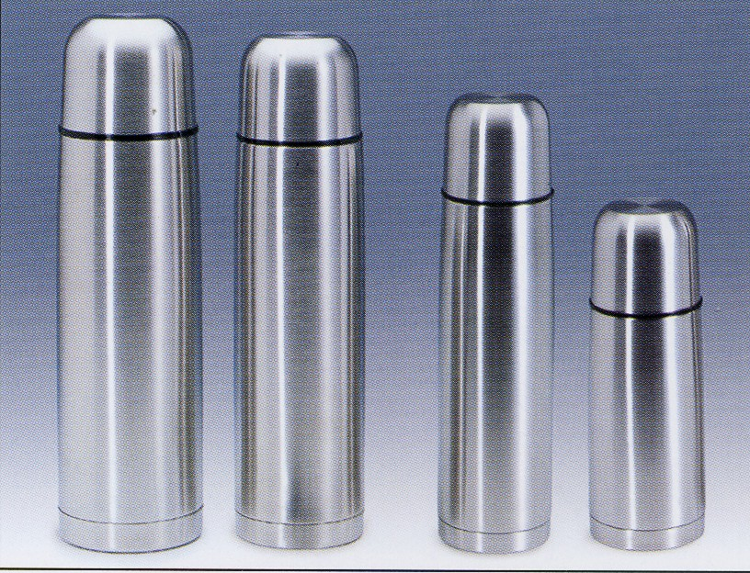
Termoska
Termosku vynašiel škótsky vedec James Dewar. Udržuje nápoje teplé alebo studené tým že zabraňuje prúdeniu tepla. Termoska pozostáva zo sklenej fľaše s dvojitou stenou. Prúdeniu a vedniu tepla bráni vákuum medzi stenami. Aby sa teplo nešírilo sálaním, steny sú postriebrené. Uzáver musí byť vyrobený z materiálu, ktorý dobre tesní, napríklad z korku alebo z plastu.

Slide 5
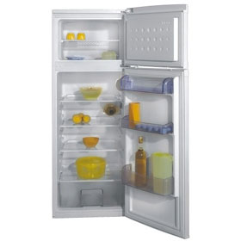
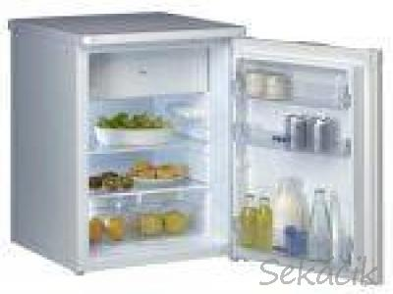
Chladnička
Každá chladnička alebo mraznička obsahuje nejakú kvapalinu, ktorá má nízku teplotu varu. Kvapalina sa na výparníku odparuje a pritom odoberá teplo znútra chladničky. Pary, ktoré vznikli odparením kvapaliny, sa stlačia kompresorom. Pri tomto stlačení vznikne z pár opäť kvapalina a uvoľní sa teplo- je to skupenské teplo vyparovania, ktoré látka získala znútra chladničky a ktoré teraz vlastne vracia. Kvapalina bude teda teplá. Aby sa ochladila, vedie sa chladičom - tenkou čiernou rúrkou na zadnej časti chladničky. Nakoniec kvapalina prechádza tenkou dýzou, za ktorou sa tlak zase zníži, aby sa mohla vyparovať. Prichádza späť do výparníka, odparuje sa a znovu odoberá teplo znútra chladničky. A tak to beží stále dokola. Vchladničkách udržiavame teplotu okolo +4 C v mrazničkách však musíme udržiavať teplotu -18 C

Slide 6
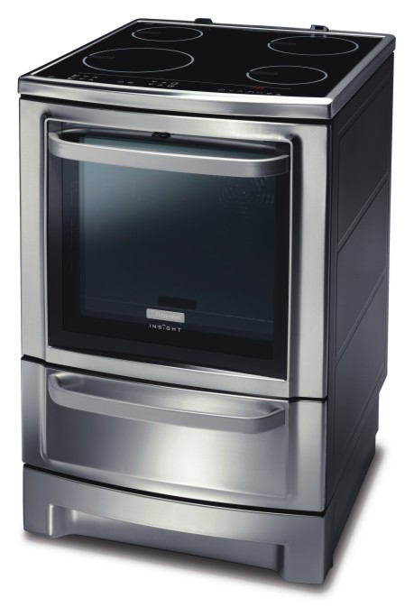
Aký sporák kúpiť?
Plynová trúba
Nevýhodou je nepresná regulácia teploty a nerovnomerné zahriatie, čo však kompenzujú zabudované ventilátory.
Elektrická rúra
Je najpredávanejším typom sporákov. Pre rovnomerný ohrev majú zahrievacie teleso na spodku a aj na vrchu rúry. Niektré z nich majú zabudovaný gril, ventilátor či otočný ražeň.
Teplovzdušný sporák
Teplovzdušný sporák vháňa dovnútra zahriaty vzduch, čím zabezeečuje rovnomerné zohraite celého objemu.

Slide 7
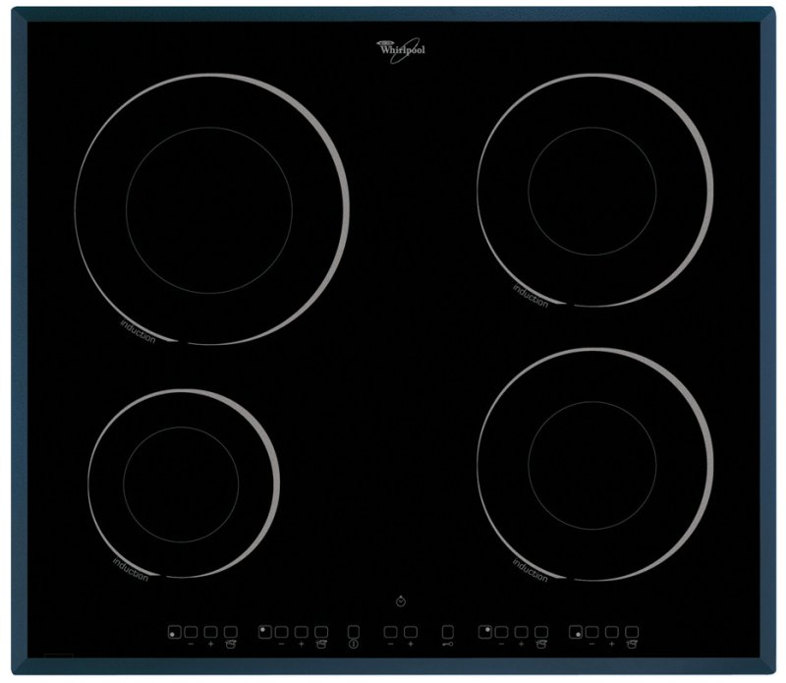
Sklokeramické platne
Platňa sa zahreje veľmi rýchlo a už za niekoľko sekúnd môže ísť na plný výkon. Niektoré druhy takýchto sporák sú vybavené infračerveným snímačom, ktorý umožňuje udržiavať stabilnú teplotu počas varenia.
Indukčná doska
Teplo vzniká indukciou medzi platňou a nádobou. Ohrieva sa výlučne vnútro nádoby a len v mieste dotyku s platňou, čím sa minimalizujú tepelné straty. Nevýhodou môže byť, že dno nádob musí obsahovať železo (tj. musí byť feromagnetické), nedajú sa používať sklenené, medené alebo hliníkové nádoby.
Plynový sporák
Plynový sporák hneď po zapálení dosahuje vhodnú teplotu. Zároveň je možné teplotu jednoducho regulovať s okamžitou odozvou. V kombinácií s cenou plynu máte zabezpečenú nízku náklady.

Slide 8
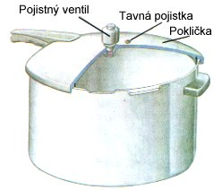
Tlakový hrniec
Francúzsky fyzik Dennis Papin prišiel na to, že teplota varu vody sa dá zvýšiť aj nad 100 C. Treba však zvýšiť tlak nad hladinou. Aby sa takýto ltak udržal, musí pokrievka tesne priliehať na hrniec. Hrniec, ktorý vynašiel Papin, sa nazýva Papinov hrniec alebo tlakový hrniec. Slúži na to, aby sa potraviny rýchlejšie uvarili.

Slide 9
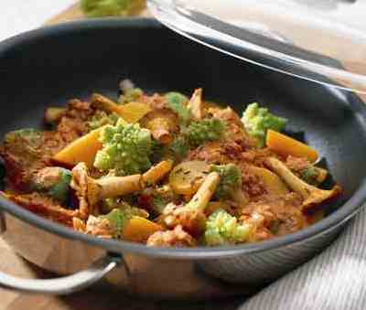
Teflonová panvica
Známy nelepkavý poťah na vnútornej časti väčšiny kuchynského riadu je zároveň najklzkejšou umelo pripravenou hmotou. Má približne rovnaký trecí moment ako ľad. Keby pokrýval ulice, bolo by takmer nemožné po nich chodiť a jazdiť. Vďaka tomuto nelepkavému povrchu, nazvanému PTFE sa nám nepripečie na panvici praženica, ani na karamel sa meniaci cukor. Kvôli výnimočným trecím vlastnostiam je PTFE ideálnymmateriálom, z ktorého sa robia povrchy umelých kĺbov. Chirurgovia oceňujú práve nízke trenie. PTFE je jedným z najobdivuhodnejších umelo pripravených materiálov, vyhľadávaných nielen pre svoje trecie vlastnosti, ale aj pre odolnosť voči vysokým a veľmi nízkym teplotám. Navyše je inertný, dosť odolný voči väčšine chemických látok, a má aj dobré izolačné vlastnosti.

Slide 10
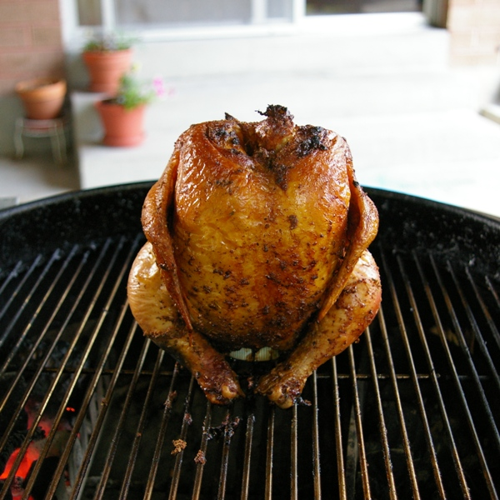
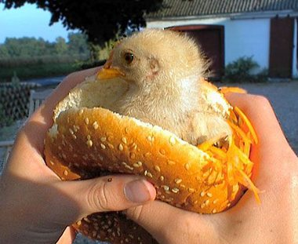
Prečo sa kurča najrýchlejšie upečie na ražni?
Pretože kov je lepší vodič tepla než mäso. Rúra zohrieva ražeň, ktorý veľmi účinne uvoľňuje v kurčati kalórie, lebo je s ním v priamom kontakte. A keďže teplo naň pôsobí súčasne zvonku i zvnútra, upečie sa prakticky najrýchlejšie.

Slide 11
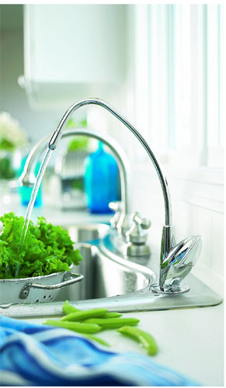
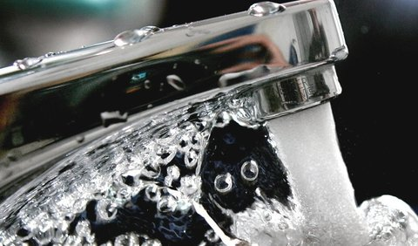
Prečo sa prúd vody zužuje?
Tento jav možno pripísať na vrub gravitačnej sile. Keď vyteká voda z vodovodu, povrchový tlak udržuje na jej pramienku niekoľkocentimetrový priemer. Ibaže voda, ako všetky padajúce telesá, zvyšuje každou sekundou rýchlosť o 9,81 m/s , ktorá pôsobí na jej tlak ako pohon.

Slide 12
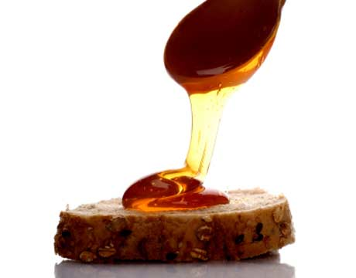
Prečo sa tečúci med zvíja?
Med sa skrúca, lebo je lepkavý. Spočiatku tečie rovno, ale stačí nepatrný pohyb rukou, v ktorej držíme pohár, aby sa dráha vychýlila nabok. V tom okamihu prevládne viskozita, ktorá zabraňuje molekulám v pohybe, a med sa začne zvŕtať. Dopadá šikmo z výšky a robí kľučky.

Slide 13
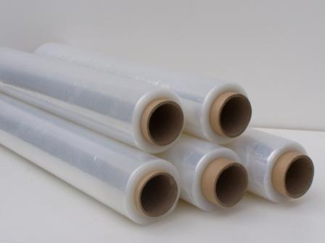
Prečo sa priesvitná fólia tak vytrvalo lepí?
V danom prípade do hry vstupuje statická elektrina. Plastová fólia je vlastne izolant, ktorý zabraňuje elektrickým nábojom v pohybe. A keďže je tenučká, ľahko priľne na nádobu aj toho najzložitejšieho tvaru, čo len umocňuje kontakt s jej povrchom. Elektrické náboje reagujú ako mnoho malých magnetov na pálenú hlinu a sklo. Vlhká fólia prilieha slabšie, lebo náboje sa rozhýbu.

Slide 14
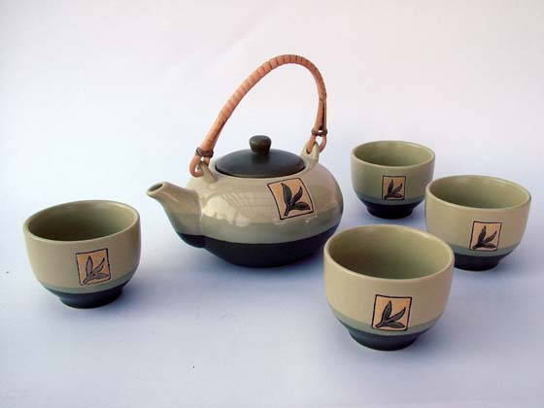
Prečo čaj steká po hrdle čajníka?
Tento jav spôsobujú rýchlostné rozdiely medzi vnútornými a vonkajšími okrajmi čajníka. V kanvici sa čaj pohybuje väčšou rýchlosťou než na vzduchu. Tento rozdiel zároveň zapríčiňuje pokles tlaku medzi tekutinou a porcelánovou nádobou. A keďže atmosferický tlak ostáva na druhej strane konštantný, pramienok čaju sa zákonite prisaje k hrdlu.

Slide 15
už je konec...
Čerpala som zo stranok www.femme.sk www.kuchyna.sk www.referaty.sk www.wikipedia.org tahaky-referaty.azet.sk

